Slide 1
MEMORIA 2016
ACTIVIDADES EN
2016

Slide 2
ACTIVIDADES
La mayoría se han celebrado en la sede de COGAM: Centro Asociativo Pedro Zerolo, salvo las que han necesitado un espacio diferente para su desarrollo.

Slide 3
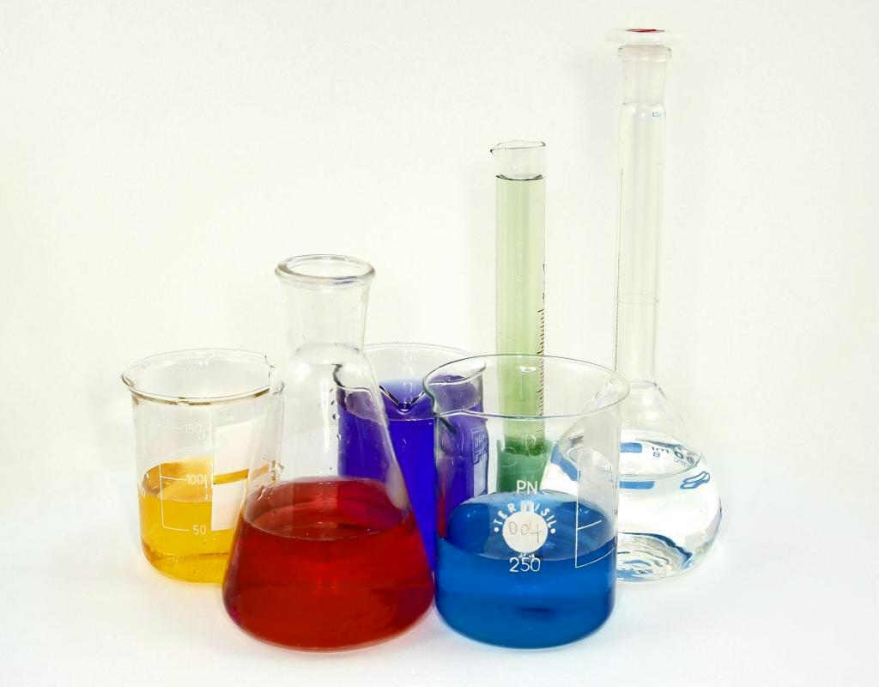
área de salud
Prueba Rápida del VIH: 455 personas
402 Hombres
53 Mujeres
325 Españoles
130 Extranjeros (Muchos latinoamericanos, especialmente de Venezuela)
403 Vivían en CAM
31 Resto de España
396 LGTB+
59 Heterosexuales
20 Resultados positivos
Edad Media: 34,594

Slide 4
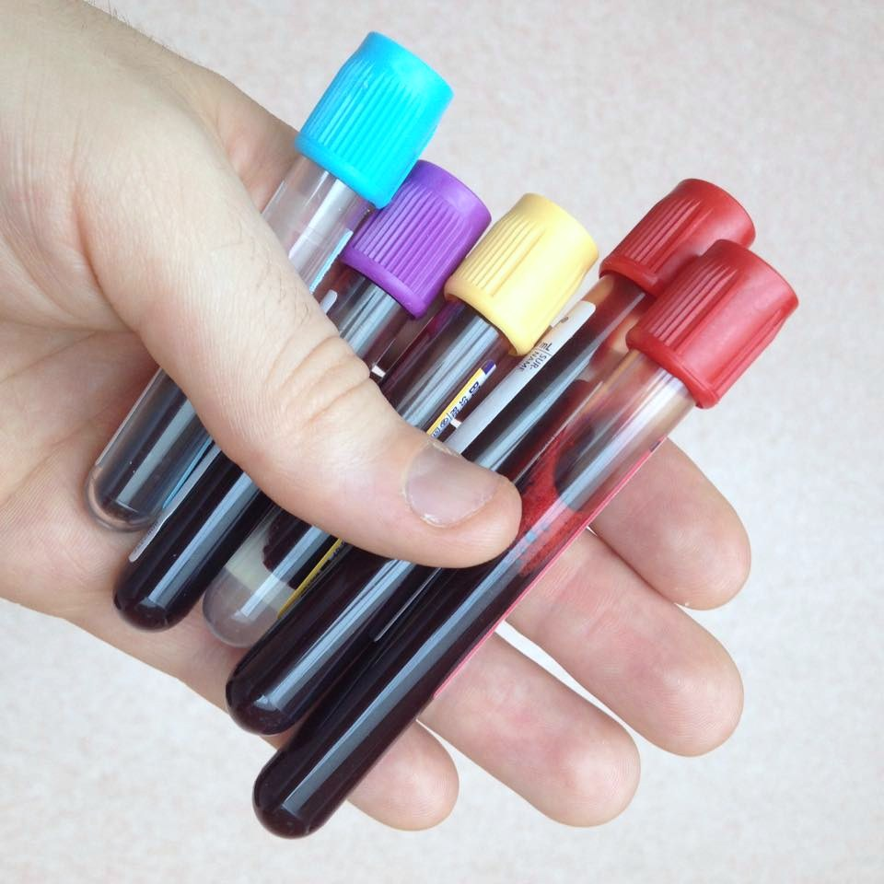
Salud
Servicio de promoción de la salud sexual y de atención integral para personas LGTB+: 330 personas
274 hombres de los que:
241 hombres gais
56 mujeres de las que:
29 transexuales

Slide 5
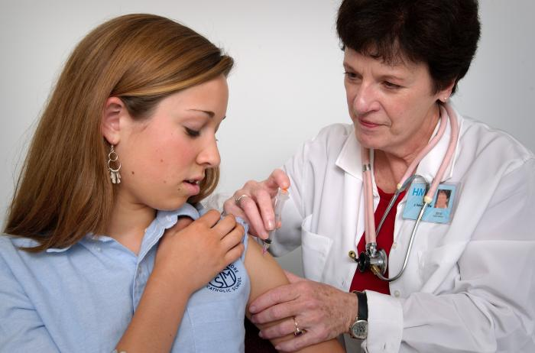
Salud
Programa de Atención a personas trabajadoras del sexo (Mujeres transexuales y hombres que realizan trabajo con hombres)
4 Becarios y 7 voluntarios han atendido a:
346 mujeres transexuales
329 varones que ejercen la prostitución

Slide 6
actividades del programa
Reparto de material preventivo
Transmisión de información necesaria a esta población especialmente vulnerable frente a la infección por VIH
Desvio a la red sociosanitaria cuando el usuari@ lo necesita

Slide 7
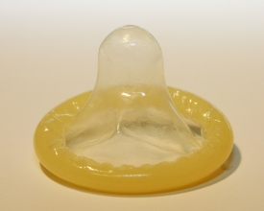
Salud
Programa de prevención de VIH en espacios públicos, locales de sexo alternativo y redes sociales
Actividades de promoción de la salud en espacios donde se realiza sexo, en especial hombres con hombres
Se facilita información sobre prevención de VIH y otras ITS.
Se ha intervenido en 22 espacios (bares, saunas)
Se han repartido en estos espacios más de 50.000 condones

Slide 8
Salud
Programa de prevención de VIH en espacios públicos, locales de sexo alternativo y redes sociales
También se ha intervenido en espacios de “cruising” (Retiro, Ventas)
Se ha intervenido a través de aplicaciones móviles (Grindr, Scruff), se han recibido 600 consultas y 11 personas se han hecho la prueba rápida del VIH

Slide 9
Salud
NEXUS 2016
285 intervenciones en 170 personas
140 hombres y 30 mujeres (de las mismas, 18 transexuales
88 extranjeros, la mayoría venezolanos, Resto españoles

Slide 10
Salud
Condones Repartidos
500.000
Se necesita el TRIPLE
ANTES de que la CAM dejara de suministrar, se repartían 250.000 sobres monodosis de lubricante

Slide 11
Salud
ENTENDER EN POSITIVO
4 ACTIVIDADES POR MES
25 ASISTENTES DE MEDIA
TOTAL DE 1.100 ASISTENTES
42 ACOGIDAS

Slide 12
EDUCACIÓN
PROGRAMA DE CHARLAS-TALLER SOBRE DIVERSIDAD AFECTIVO-SEXUAL
“ESCUELAS SIN ARMARIOS” 2015
484 CHARLAS
5.360 ASISTENTES

Slide 13
EDUCACIÓN
INVESTIGACIÓN SOBRE BULLYING LGTB-FÓBICO Y CIBERACOSO
22 ABRIL 2016
PRESENTACIÓN INFORME EN FACULTAD DE CIENCIAS DE LA INFORMACIÓN

Slide 14
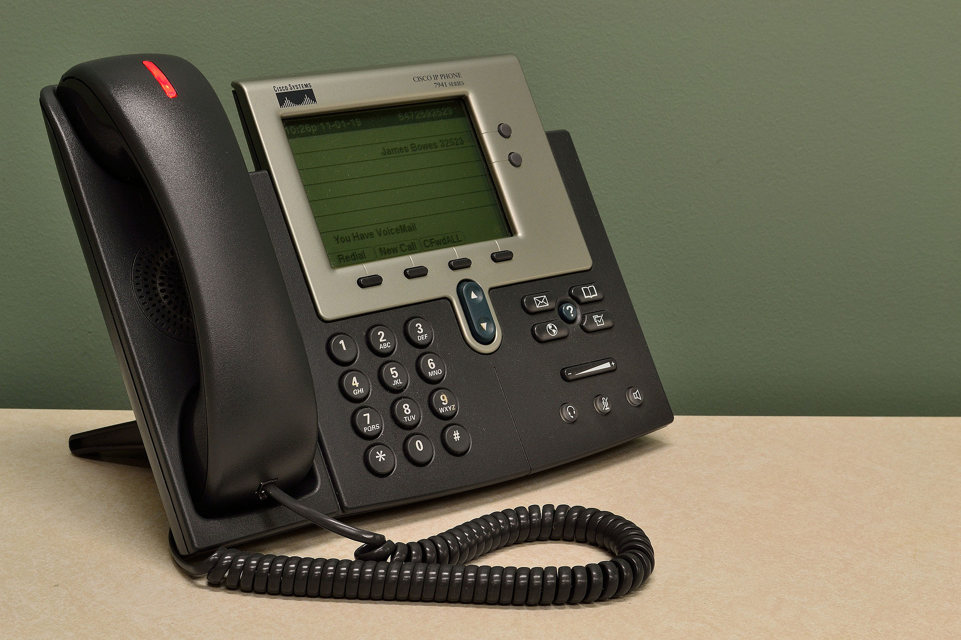
SERVICIO INFORMACIÓN LGTB+
Atenciones 2016
791 Atenciones en persona
851 Atenciones telefónicas
246 Atenciones via e-mail
2 Atenciones redes sociales
131 Atenciones WhatsApp

Slide 15
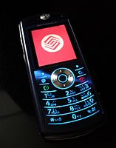
atenciones
565 Mujeres (80 transexuales)
1.336 Hombres (20 transexuales)
1808 De la CAM (95,10% del total)

Slide 16
asesoría jurídica
3 VOLUNTARIOS
200 PERSONAS ATENDIDAS
50% PENAL
30% CIVIL
10% EXTRANJERÍA
10% OTROS ASUNTOS

Slide 17
ASESORÍA PSICOLÓGICA
CONFLICTOS DE PAREJA
18 PERSONAS ATENDIDAS
10 HOMBRES
8 MUJERES
60 INTERVENCIONES
PARTICIPACIÓN EN MESAS Y ACTIVIDADES INFORMATIVAS TANTO EN ENTIDADES PÚBLICAS COMO PRIVADAS

Slide 18
SOS-HOMOFOBIA
ATENCIONES
WEB | 12
LLAMADAS | 42
CORREOS ELECTRÓNICOS | 69
PRESENCIALES | 24
ACOMPAÑAMIENTOS | 7

Slide 19
SOS-HOMOFOBIA
DERIVACIONES
COGAM (ASESORÍAS) | 46
PIAHT DE LA CAM | 3
HOSPITALES (PARTES DE LESIONES) | 8
COMISARÍA POLICÍA | 22

Slide 20
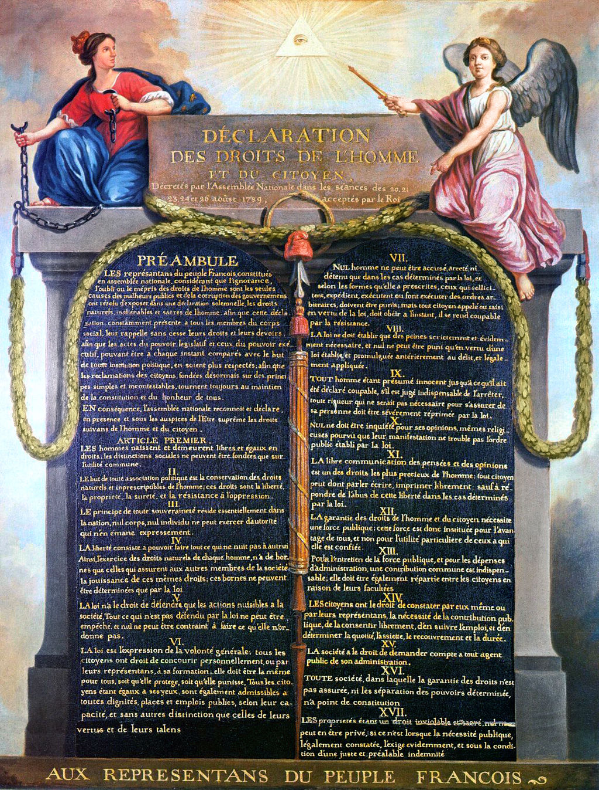
GRUPOS
DERECHOS HUMANOS
2 Actividades realizadas
120 Personas Participantes

Slide 21
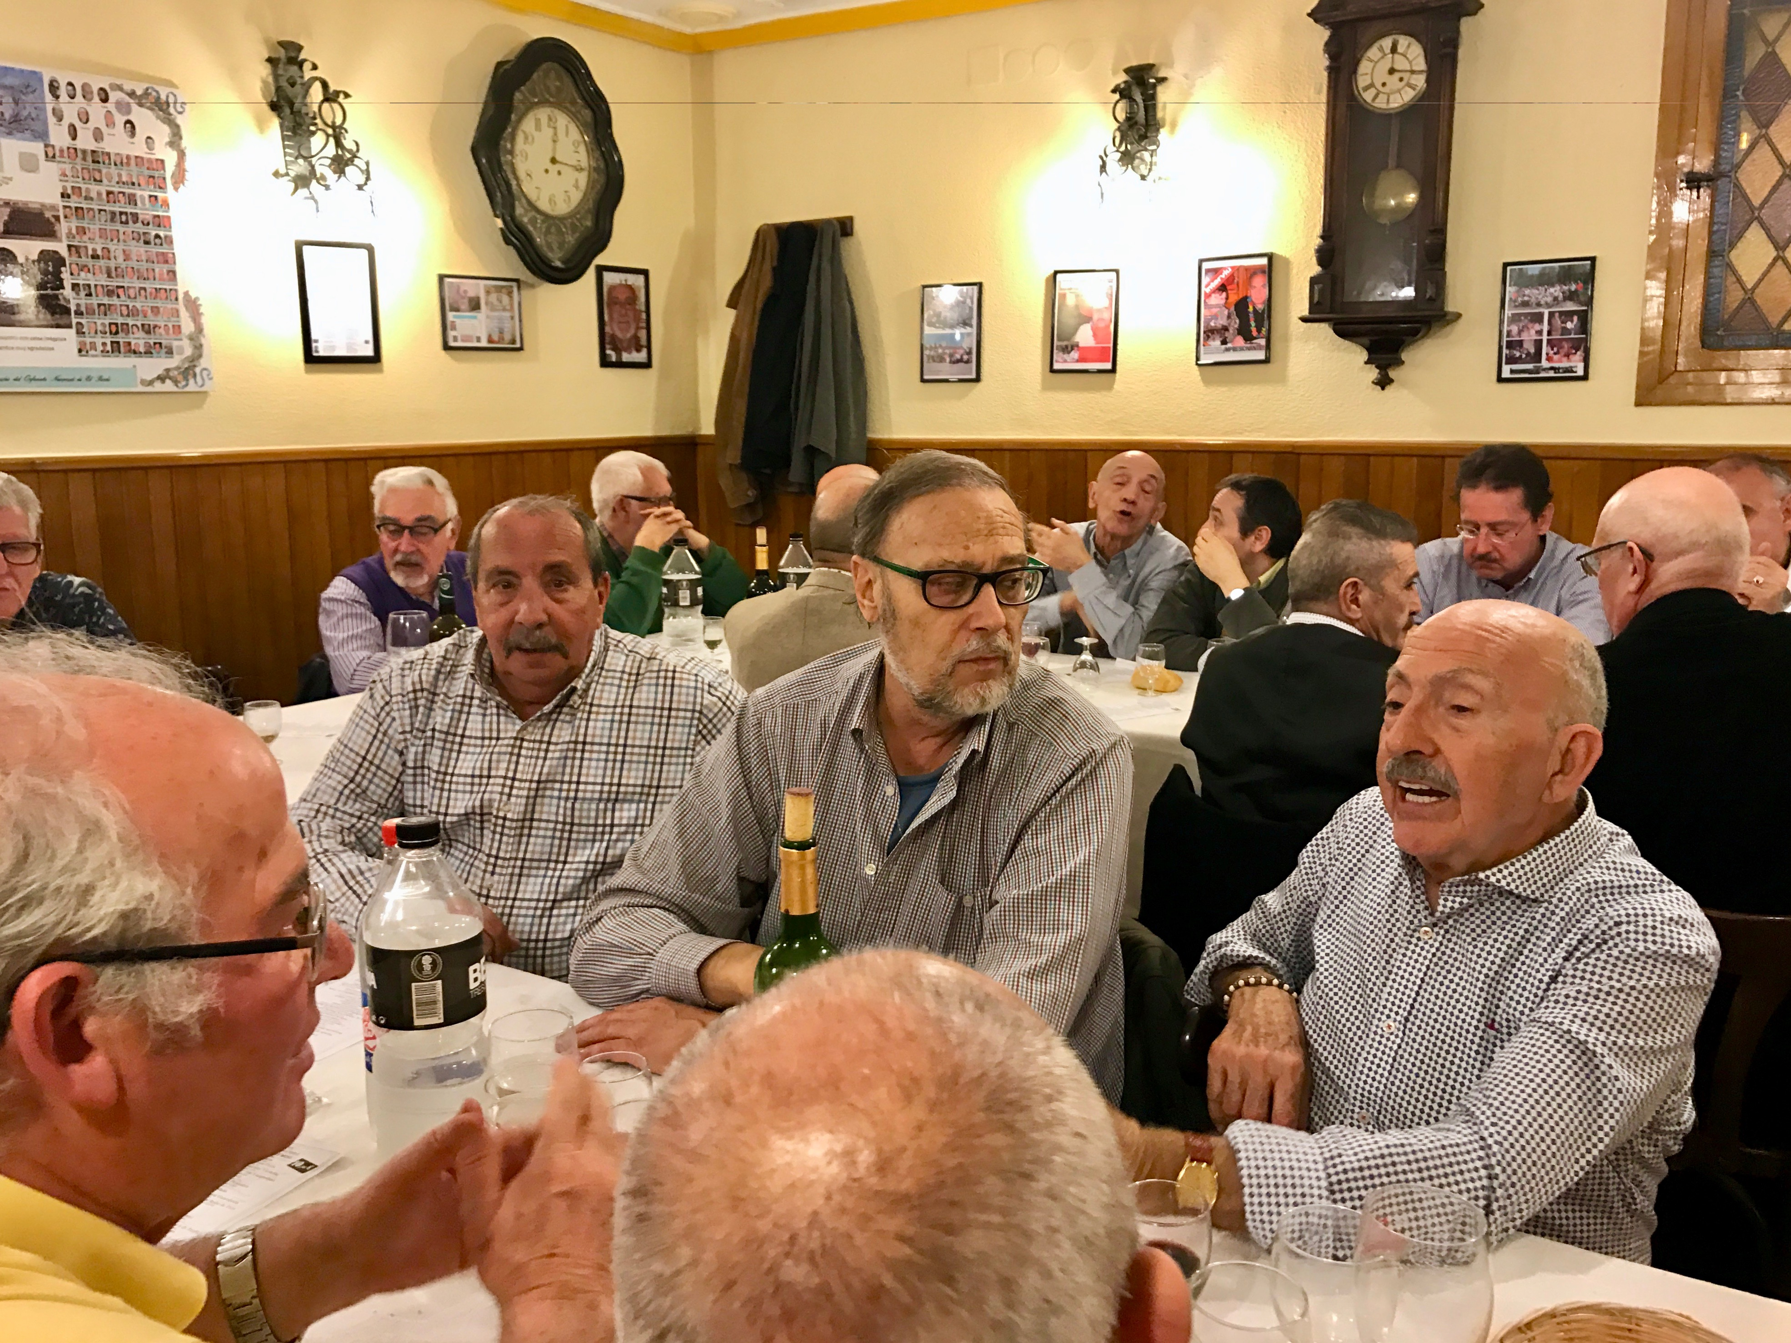
GRUPOS
MAYORES
Se reúne todas las semanas
Asistencia semanal entre 20 y 30 personas
Múltiples actividades a lo largo del año: conferencias, visitas a museos, comidas de grupo, etc.

Slide 22
GRUPOS
LESBIANAS
Reunión semanal del grupo
Múltiples actividades
Asisten entre 20 y 25 personas a las reuniones semanales
Total de asistentes a actividades diversas: 750 personas

Slide 23
GRUPOS
BISEXUALES
20 actividades realizadas, sin contar el orgullo
825 participantes

Slide 24
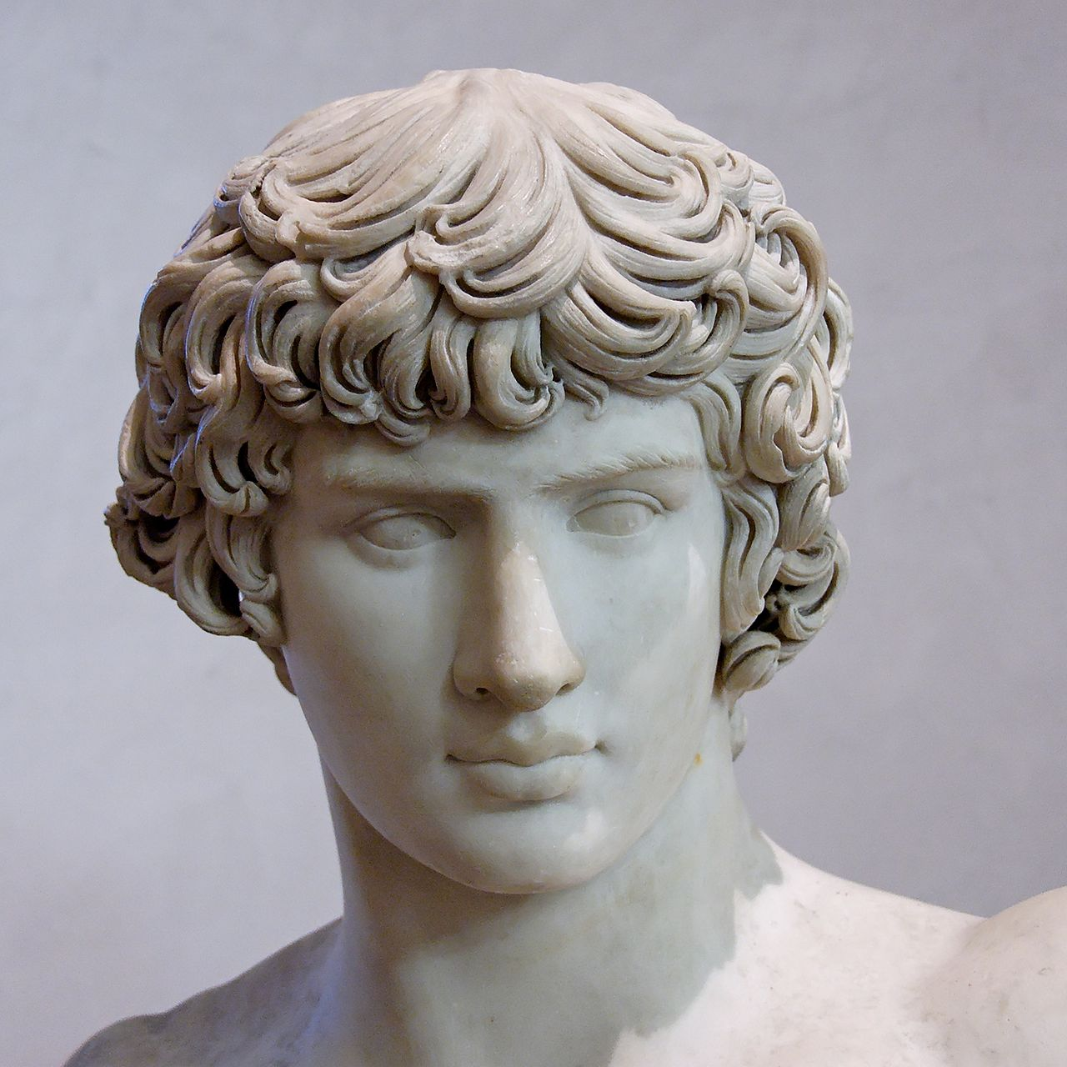
GRUPOS
JÓVENES
38 actividades realizadas
1009 personas asistentes

Slide 25
GRUPOS
ESPIRITUALIDAD
24 actividades realizadas
490 personas asistentes

Slide 26
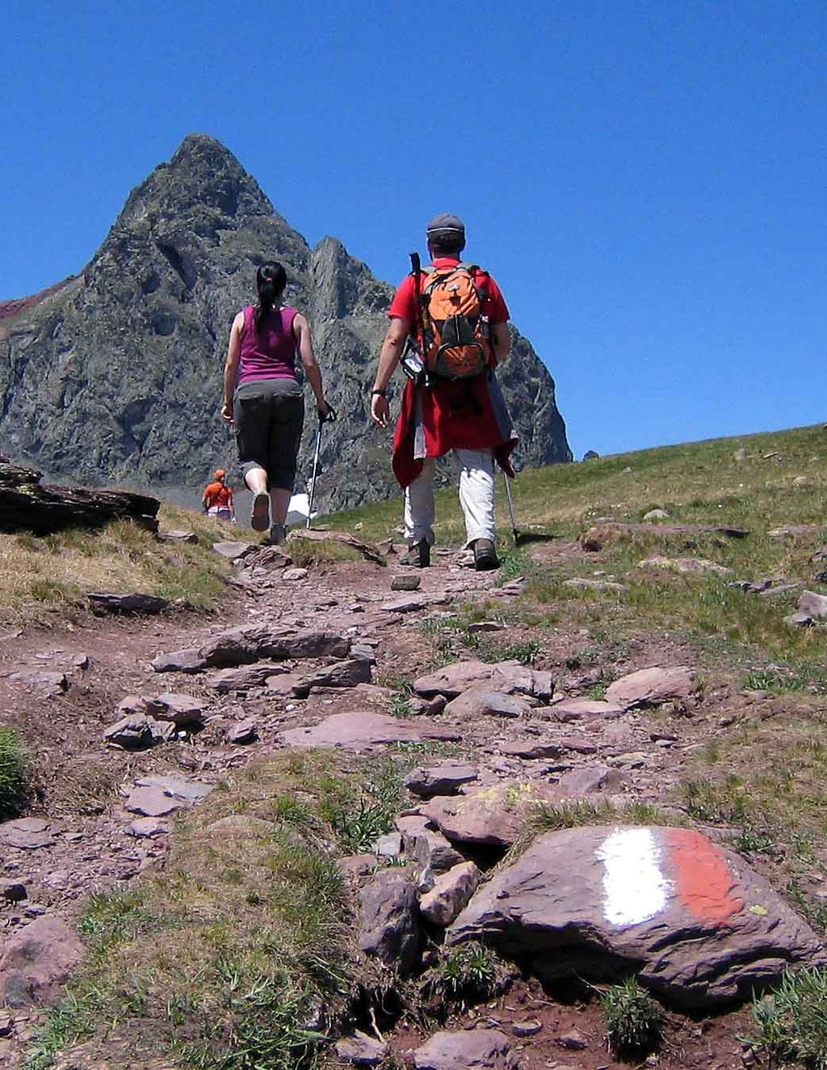
GRUPOS
SENDERISMO
46 salidas de un día, de fin de semana o de puente
1055 participantes
23 asistentes de media por excursión
Actividades culturales (concurso de fotografía) y otras lúdicas

Slide 27
GRUPOS
PRÁCTICA DE INGLÉS
Conversaciones organizadas y libres, dinámicas.
Talleres en inglés
14 personas asistentes de media por reunión

Slide 28
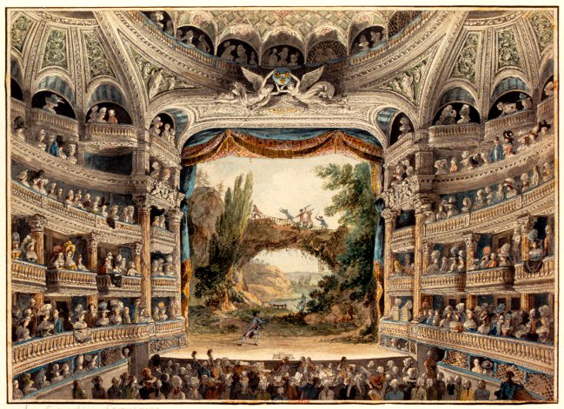
GRUPOS
TEATRO
Al tratarse de un grupo abierto, la participación varía
15 personas de media por actividad

Slide 29
MEMORIA 2016
COGAM MIDE SU PROGRESO CADA AÑO

